Slide 1
실습 텀 과제 - TCP, Wireshark 실습 20204062 이인규
SoonChunHyang University

Slide 2
https 패킷 분석을 위한 사전 작업
SoonChunHyang University

Slide 3
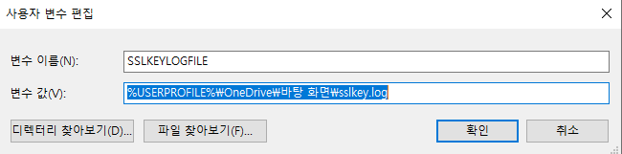
Https 패킷 분석 사전 작업
기존의 SSLKEYLOGFILE의 위치를 바탕화면으로 변경합니다.

Slide 4
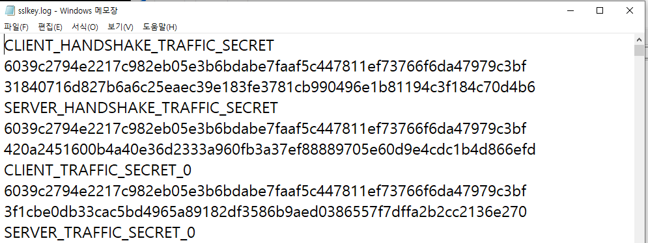
sslkey.log 확인
이제 Chrome을 재부팅 하고 다시 접속하면 바탕화면에서 sslkey.log를 볼 수 있다.

Slide 5
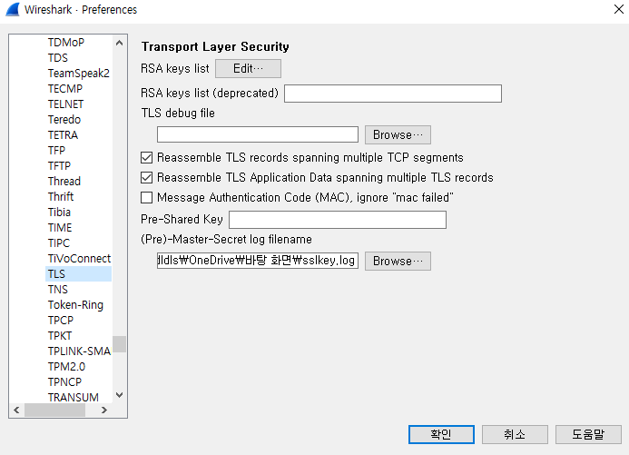
Wireshark에서 sslkey.log 파일 위치 지정
Wireshark 상의 Preferences의 TLS창에서 (Pre)-Master-Secret log filenam에 해당 sslkey.log를 입력하면 이제 https의 패킷을 확인할 수 있다.

Slide 6
파일 업로드 후 패킷 분석
SoonChunHyang University

Slide 7
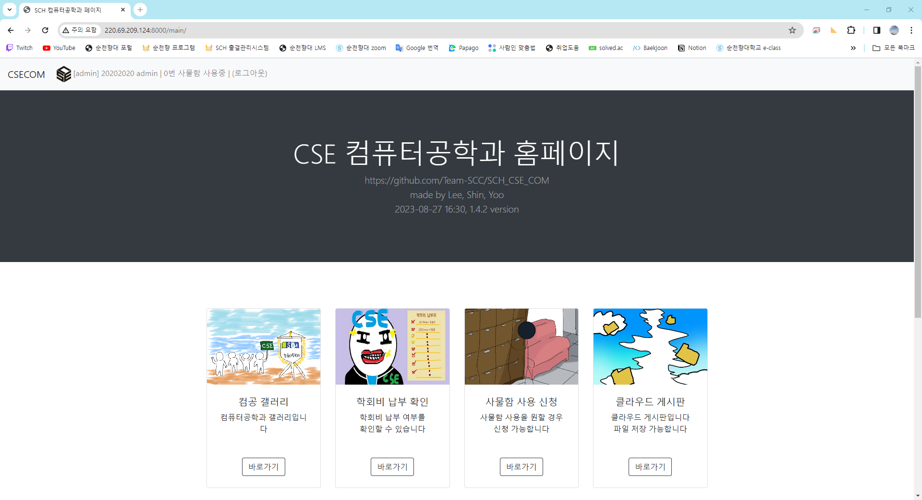
학과 홈페이지 접속

Slide 8
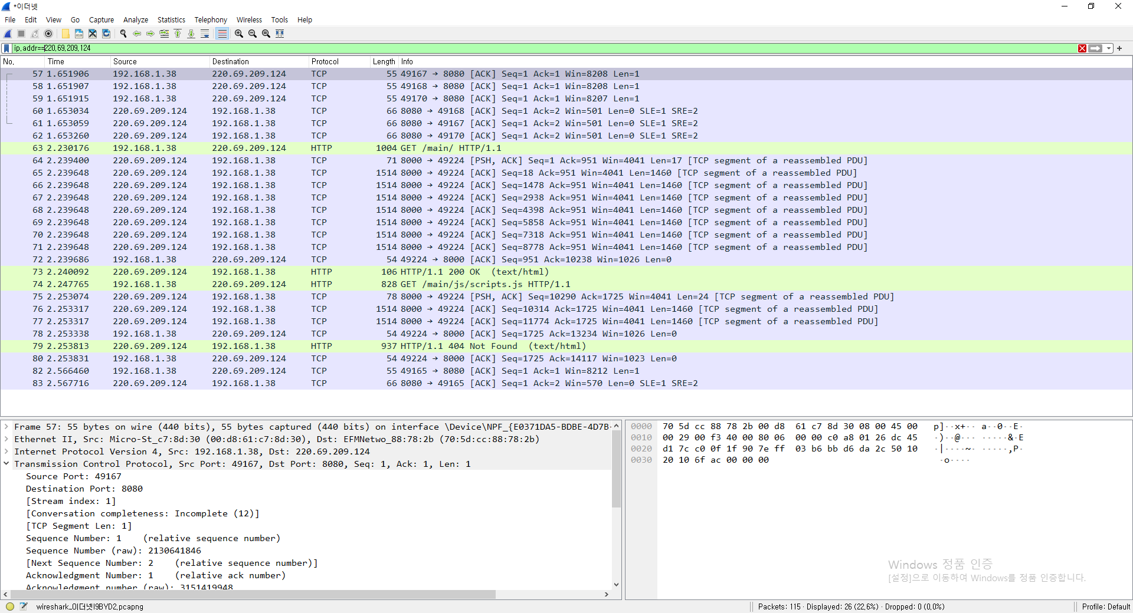
학과 홈페이지 접속

Slide 9
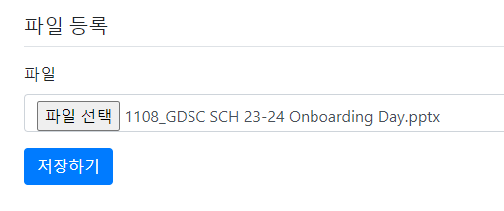
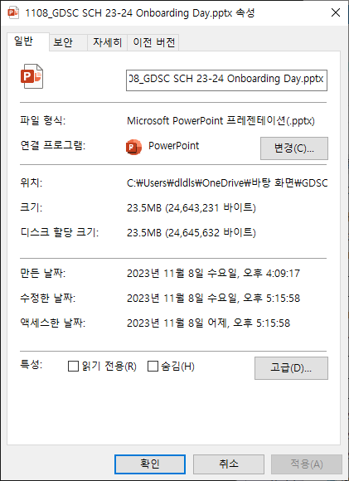
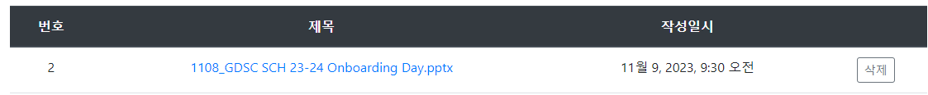
학과 홈페이지 내의 ‘클라우드 페이지＇에 파일 업로드
23.5MB의 23-24 GDSC 온보딩 ppt를 업로드 하였습니다.

Slide 10
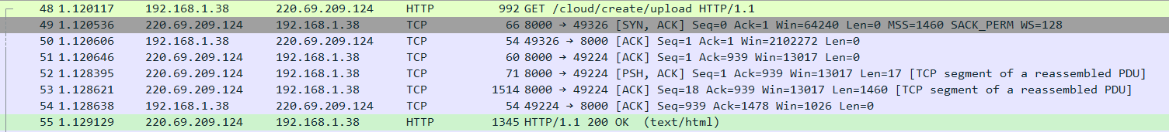
패킷 정보 확인

Slide 11

패킷 정보 확인 – 시간 측정

Slide 12
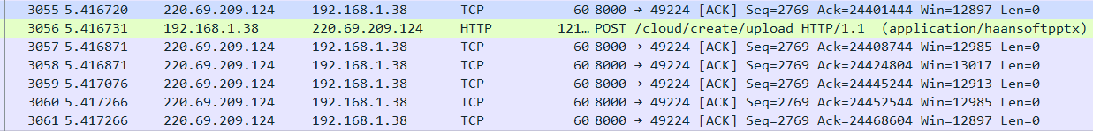
실습 (2) IP주소와 TCP 포트 번호?
서버의 IP는 220.69.209.124이며, TCP 파일 통신시에는 49224 포트를 사용하였습니다.
Seq=0, Seq=1, Seq=18, Seq=939의 순서번호를 가지며, Ack=1, Ack=939, Ack=1478의 확인응답 번호를 가지는 것을 알 수 있었습니다.

Slide 13
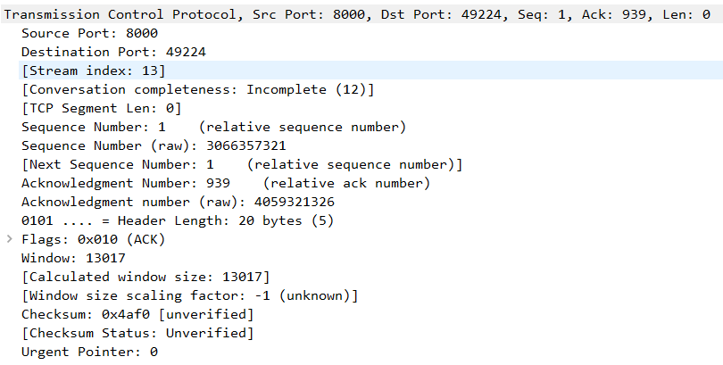
Q2: TCP SYN 세그먼트의 순서번호?, 세그먼트 내의 무엇이 SYN 세그먼트임을 표시하는가?
TCP SYN 세그먼트 번호는 4059321326이며, 상대번호는 939번이다.
Flags 필드에 표시되며, Syn 값이 1일 때, SYN 세그먼트이다.

Slide 14
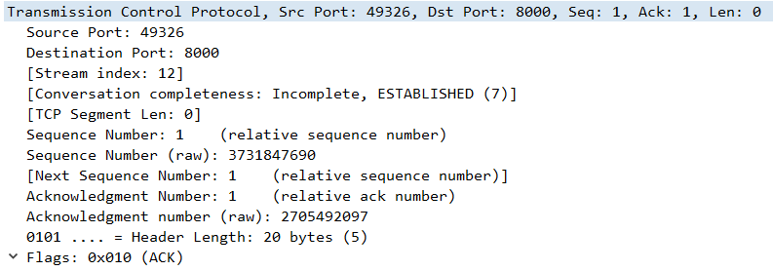
Q3: SYNACK 세그먼트의 순서번호?, 이 세그먼트의 확인 응답번호 값과 서버가 이 값을 어떻게 결정하는가?, 세그먼트 내의 무엇이 SYNACK 세그먼트 임을 표시하는가?
SYNACK 세그먼트의 상대번호는 1, 실제 번호는 3731847690이다.
확인 응답 상대 번호는 1이며, 실제 번호는 2705492097이다.
SYNACK인 경우 Syn과 Ack 값이 1이다.

Slide 15
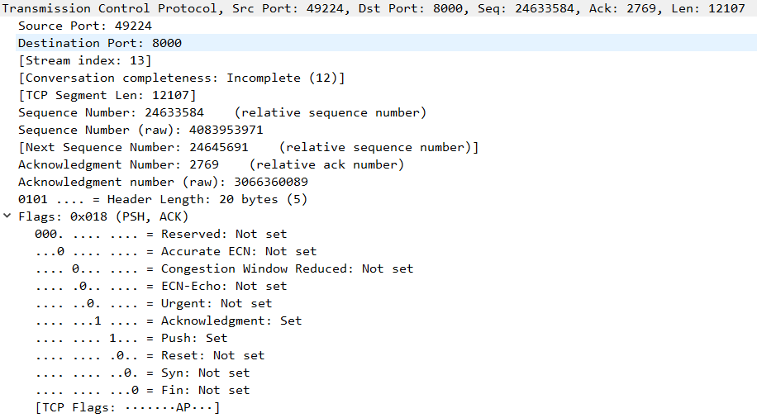
Q4: HTTP POST 명령을 갖는 TCP 세그먼트의 순서번호는?
TCP 세그먼트의 상대 순서 번호는 24633584이며,
실제 번호는 4083953971이다.

Slide 16
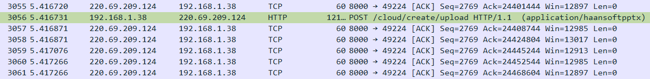
Q5: 처음 6개의 세그먼트의 순서번호와 전송된 시간, Ack 응답 시간은?
1번째
상대 순서번호 | 2769
실제 순서번호 | 3066360089
전송 시간 | 4.296603
Ack 응답시간 | 4.296603
2번째
상대 순서번호 | 2769
실제 순서번호 | 3066360089
전송 시간 | 4.296754
Ack 응답시간 | 4.296754
3번째
상대 순서번호 | 2769
실제 순서번호 | 3066360089
전송 시간 | 4.296754
Ack 응답시간 | 4.296754
4번째
상대 순서번호 | 2769
실제 순서번호 | 3066360089
전송 시간 | 4.296959
Ack 응답시간 | 4.296959
5번째
상대 순서번호 | 2769
실제 순서번호 | 3066360089
전송 시간 | 4.29719
Ack 응답시간 | 4.29719
6번째
상대 순서번호 | 2769
실제 순서번호 | 3066360089
전송 시간 | 4.297149
Ack 응답시간 | 4.297149

Slide 17
Q6: 처음 6개의 세그먼트의 RTT는?
Segment | RTT (sec)
1 | 0.000224
2 | 0.000140
3 | 0.000170
4 | 0.000205
5 | 0.000190
6 | 0.000170

Slide 18
Q7: EstimatedRTT 값은?
Segment | RTT (sec) | estimateRTT
1 | 0.000224 | 0.000224000
2 | 0.000140 | 0.000150500
3 | 0.000170 | 0.000176750
4 | 0.000205 | 0.000207375
5 | 0.000190 | 0.000194250
6 | 0.000170 | 0.000176750

Slide 19
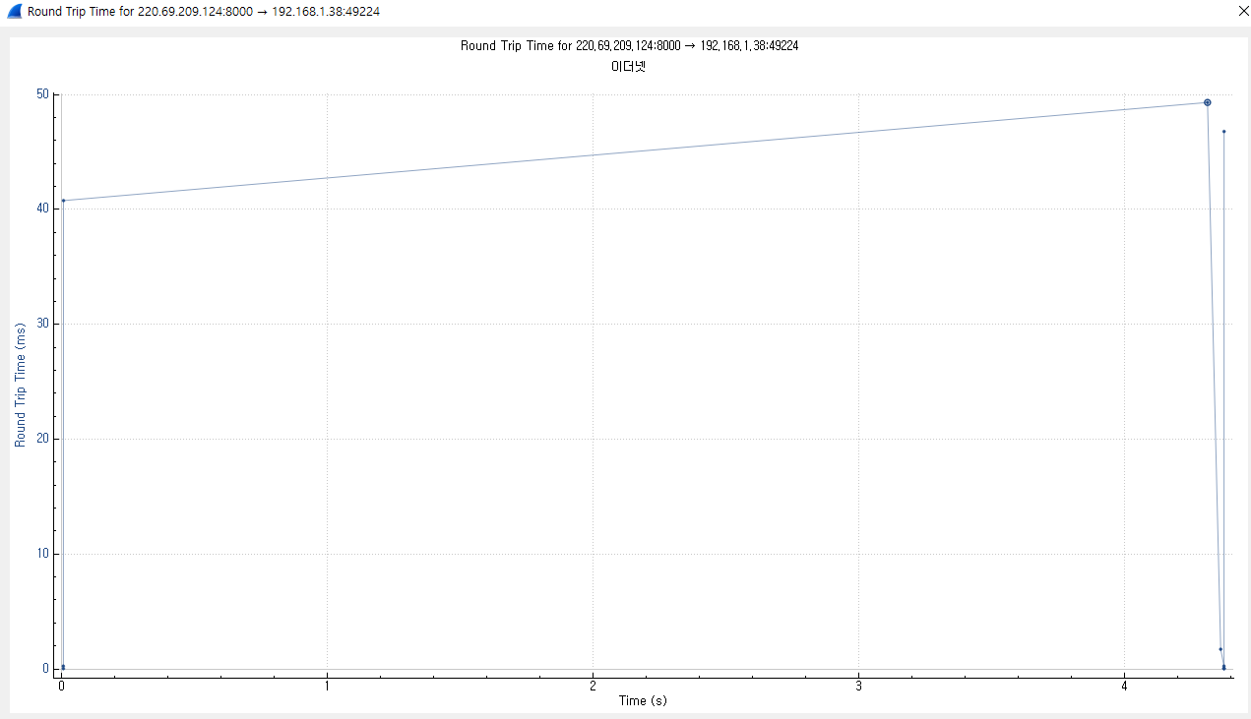
Q8: Round Trip Time의 그래프를 설명

Slide 20
Q9: 데이터의 길이는?
모든 Len은 0으로 동일하다.

Slide 21
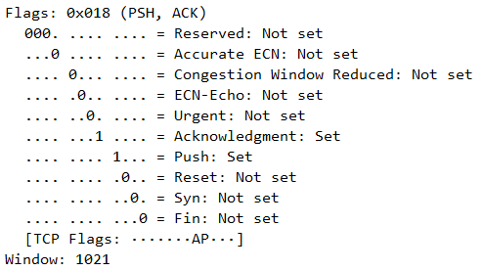
Q10: 최소 수신 버퍼 크기(Win)는?
Win 크기는 1021이다.

Slide 22
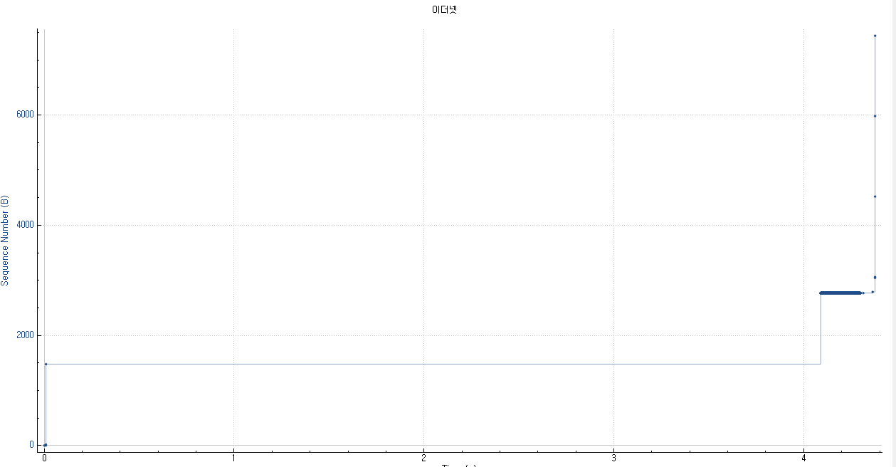
Q11: 재전송된 세그먼트가 발생?
재전송이 발생했다.

Slide 23
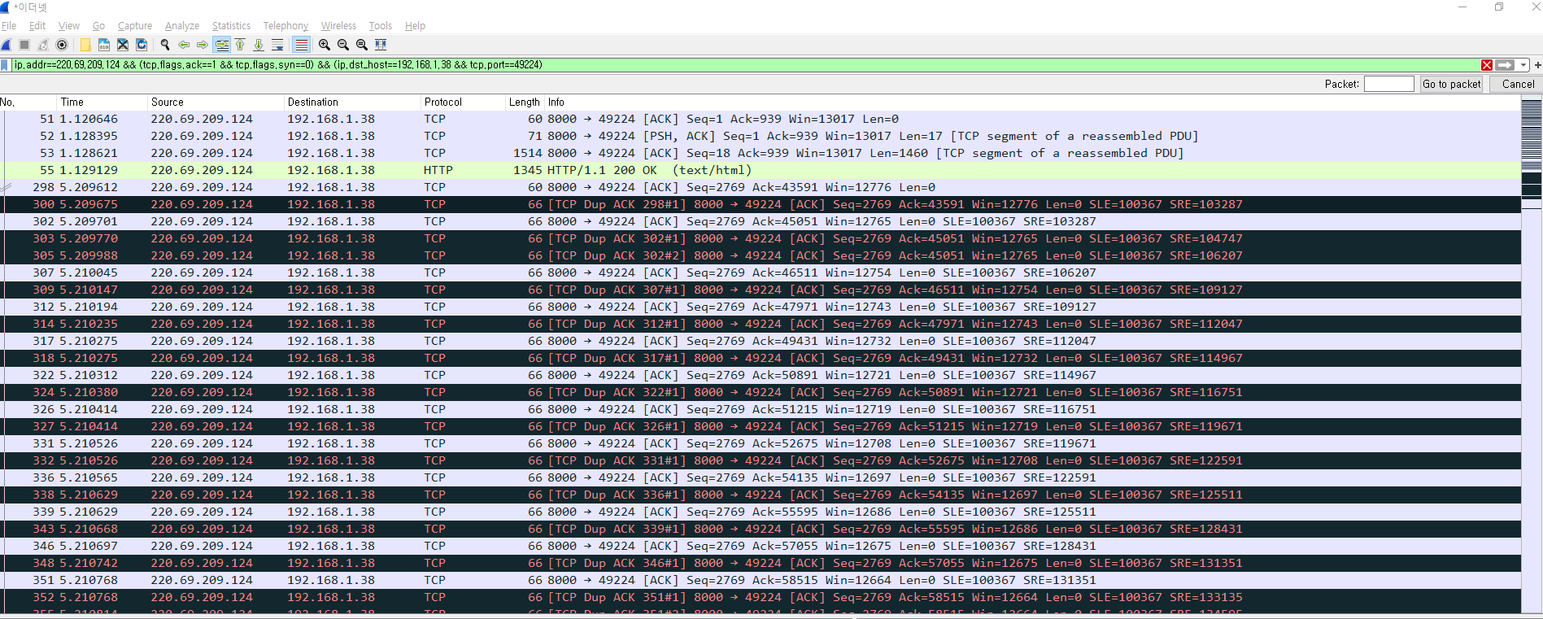
Q12: ACK 응답 이벤트를 분류하라
52개의 재전송이 발생했다.

Slide 24
Q13: 처리율은?
TCP 연결의 처리율 성능은 전송 바이트/전송 시간 이다.

